Slide 1

Chào mừng các con
đến với tiết học
Đạo đức!

Slide 2



Chủ đề 2
Yêu thương gia đình
Bài 5
Gia đình của em

Slide 3




KHỞI ĐỘNG

Slide 4

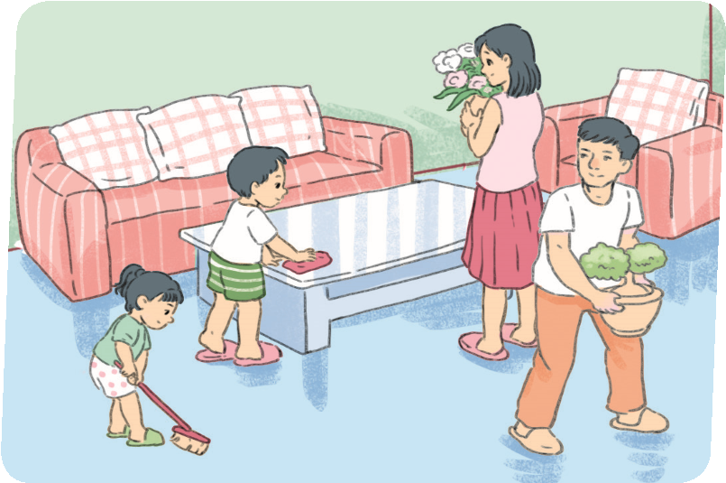

Slide 5

Bài hát cho em biết điều gì?
Cả nhà trong bài hát thương nhau như thế nào?

Slide 6
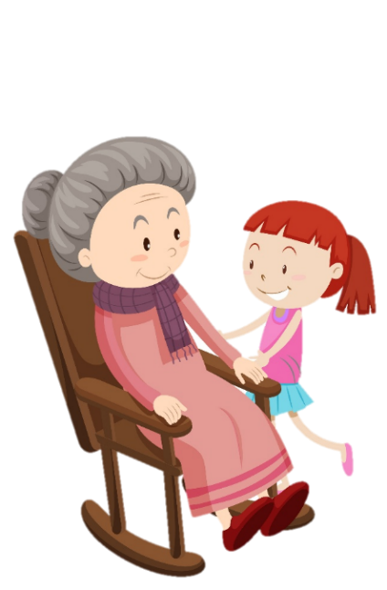

Gia đình luôn tràn đầy niềm vui và hạnh phúc khi mọi thành viên đều yêu thương, quan tâm, chăm sóc lẫn nhau..

Slide 7


Slide 8

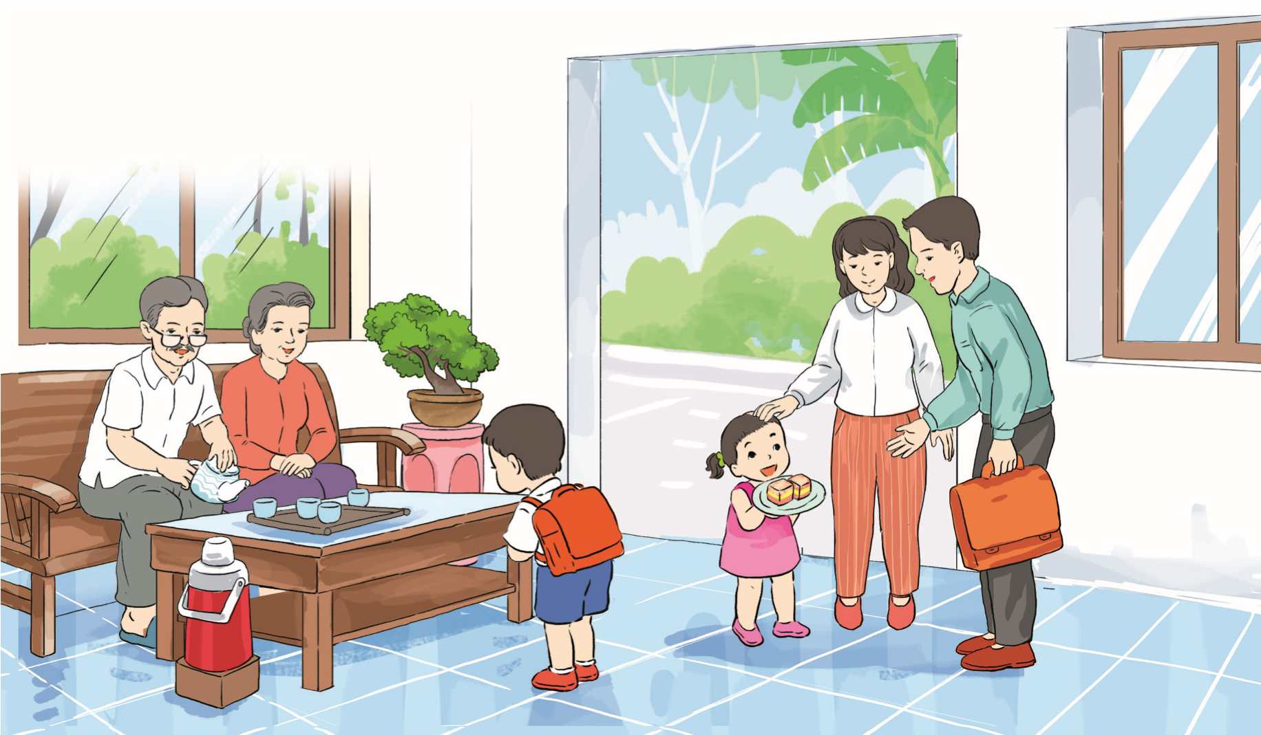
Gia đình bạn nhỏ gồm những ai?

Slide 9
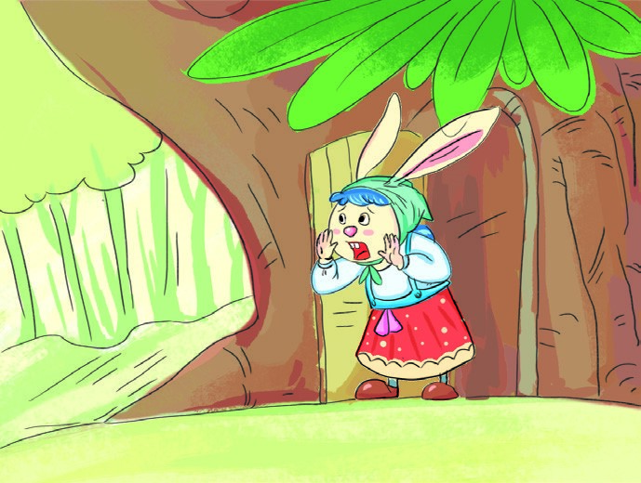
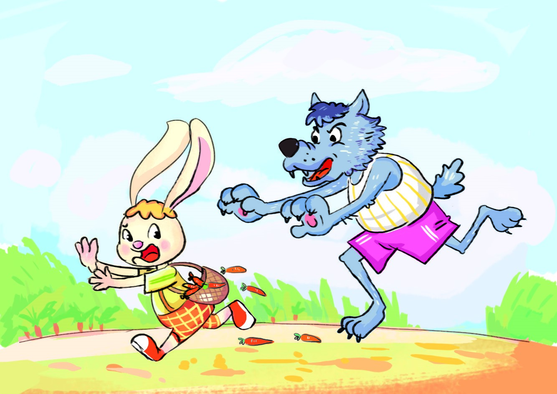
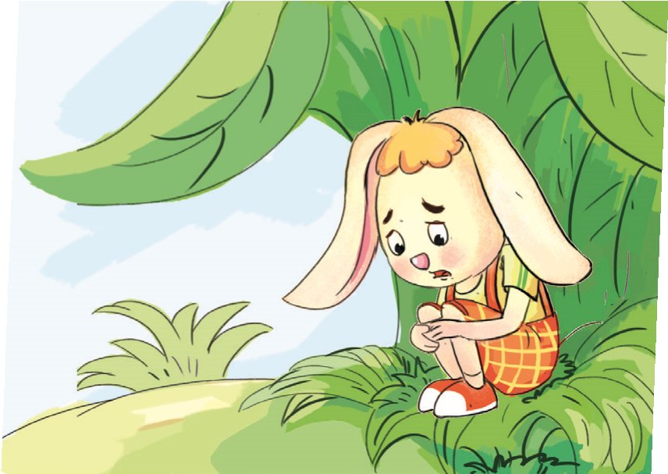
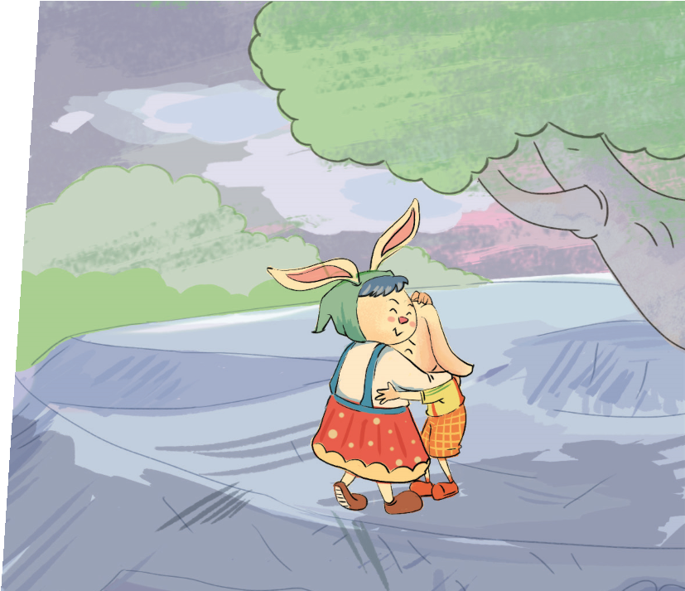
Vì sao cần có một gia đình?
Thỏ ơi!
Con ở đâu?
Đói!
Đói!

Slide 10
Khi lạc nhà thỏ con gặp điều gì?

Slide 11
Nếu thiếu sự quan tâm, chăm sóc của người thân thì điều gì sẽ xảy ra?

Slide 12
Em đã nhận được sự quan tâm, chăm sóc của người thân như thế nào?

Slide 13
Em đã nhận được sự quan tâm, chăm sóc của người thân như thế nào?

Slide 14
Sự quan tâm, chăm sóc của người thân là cầu nối, tạo liên kết giữa các thành viên trong gia đình.

Slide 15
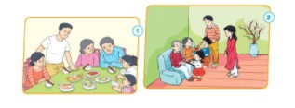
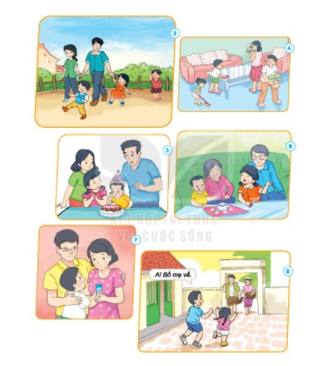

Slide 16
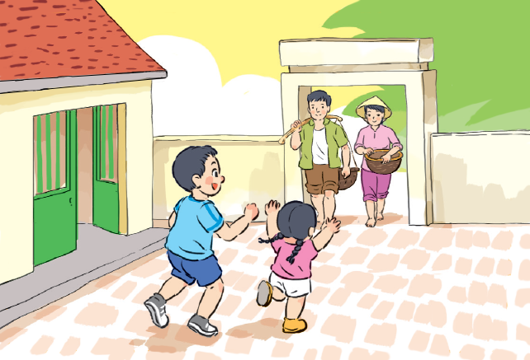
Hành động thể hiện tình yêu thương trong gia đình.
A! Bố mẹ về.

Slide 17
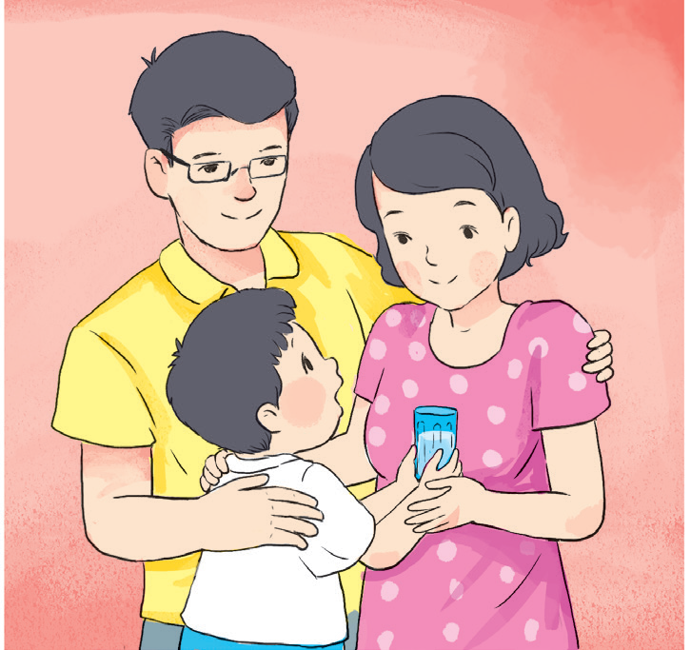
Kết luận

Slide 18
Chúng ta nên có những hành động, việc làm đúng để bày tỏ sự biết ơn, quan tâm của mình với mọi người.

Slide 19
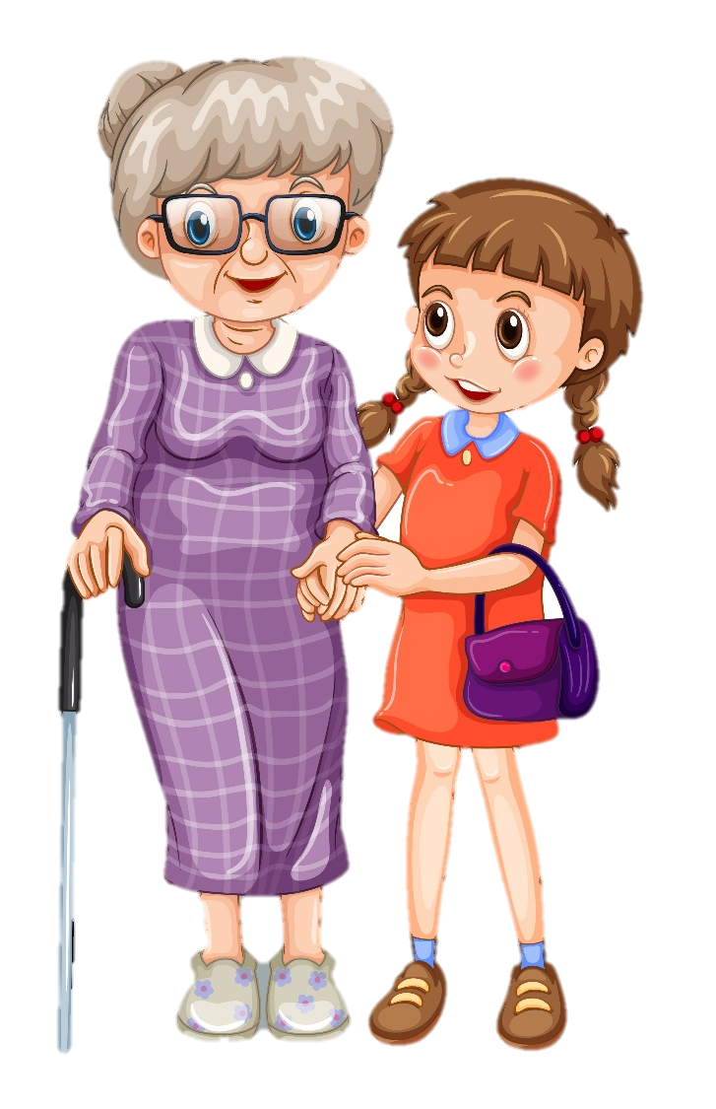

Tạm biệt các con!
Chúc các con học tốt!

